Slide 1
회전 공식 설명

Slide 2
360분법(디그리)과 호도법(라디안)
6.28 <= 라디안 각도라고 합니다.
1

Slide 3
3.14 / 2 라디안
90디그리
X = cos(3.14 / 4) * 1
Y = sin(3.14 / 4) * 1
0라디안
0디그리
1

Slide 4
삼각함수란 이미 결정난 결과물에 대한 표라고 할수 있다.
특정 각도가 n일때
높이/빗변 =>sin
0/1 => sin(0)
밑변/빗변 =>cos
1/1 => cos(0)
X = cos(0) => cos함수 정해져있다
Y = sin(0) => sin함수 정해졌다.
1

Slide 5
어떤 xy를 가진 벡터가 있는데
길이를 늘리고 싶다.
X *= 10
Y *= 10
1

Slide 6





(기하와 벡터) 회전변환 식 유도 (tistory.com)
이글이 잘 설명되어 있어서 이글보고 함
세타
세타
R
이런 사각형을 그릴 수 있고
사각형의 높이와 밑변은
당연히 회전하려는 벡터의 Y 높이
회전하려는 벡터의 X가 밑변이 된다.
30, 0 이라고 하는 벡터로 만들수 있다.

Slide 7


B는 A가 n도 회전한 벡터
BX = cos(세타) * AX - ?
BY = sin(세타) * AX + ?
세타
R
QX = cos(세타) * AX
QY = sin(세타) * AX

Slide 8
B는 A가 n도 회전한 벡터
BX = cos(세타) * AX - ?
BY = sin(세타) * AX + ?
세타
세타
직각 삼각형
R
QX = cos(세타) * AX
QY = sin(세타) * AX

Slide 9

B는 A가 n도 회전한 벡터
BX = AX * cos(세타) - AY * sin(세타)
BY = AX * sin(세타)+ AY * cos(세타)
cos(세타) * AY
sin(세타) * AY
세타
세타
직각 삼각형
R
QX = cos(세타) * AX
QY = sin(세타) * AX
세타
sin(세타) * AY
cos(세타) * AY

Slide 10
정육면체

Slide 11
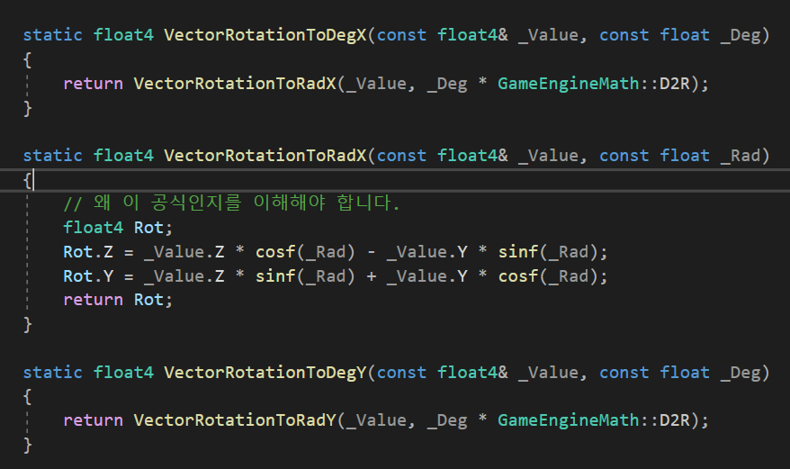
X Y Z 축에 해당하는 vector를 회전시키는 함수를 다 만들었다.
이때의 각 축에 해당하는 방식으로 기준의 Z축 함수를 뒤집어야 한다.

Slide 12
